Slide 1

HTML5技术分享

Slide 2
好文阅读：HTML5设计原理
http://blog.csdn.net/fredtaylor/archive/2010/12/06/6057546.aspx

Slide 3
HTML5带来啥
大量HTML API升级，减少插件的依赖
浏览器性能提升
移动Web应用(以及娱乐)高速增长
跨领域开发
就业机会
HTML No Web

Slide 4
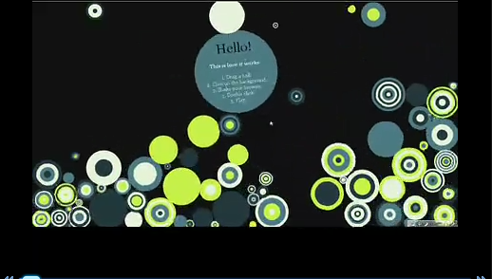
HTML5 应用演示
在线版本：http://v.youku.com/v_show/id_XMjQ2OTQwMjk2.html

Slide 5
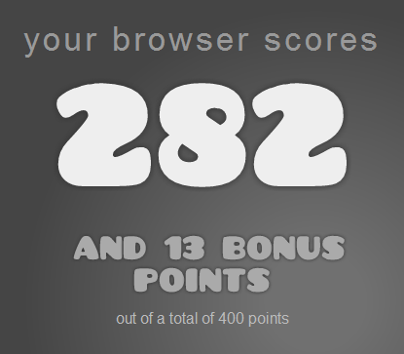
HTML5 API速览
http://www.html5test.com

Slide 6
W3C
HTML5与Open Web Platform

Slide 7





现代浏览器

Slide 8
HTML5在移动互联网的优势
从苹果说起
智能手机更新换代
跨平台

Slide 9
如何学习HTML5技术

Slide 10

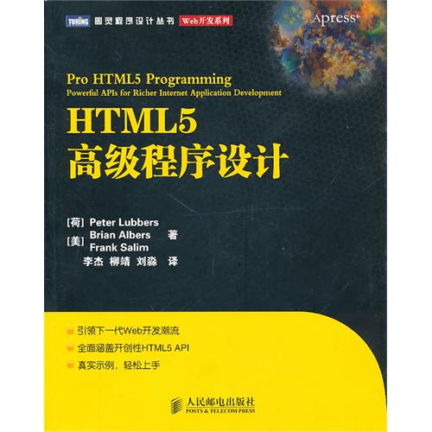
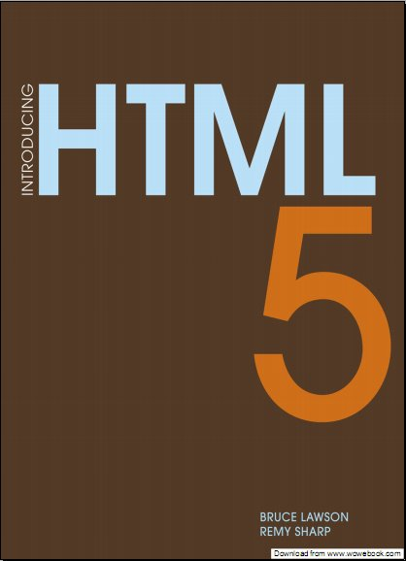
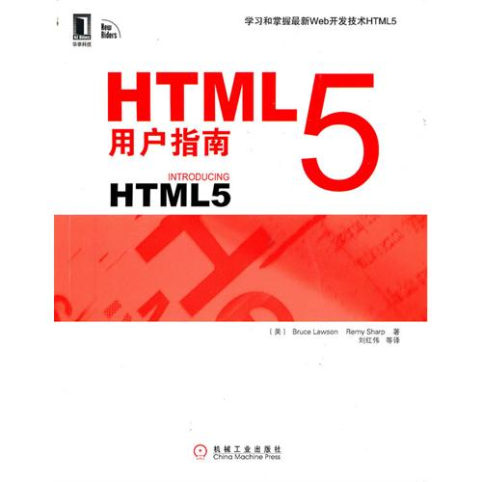
HTML5书籍
入门书

Slide 11
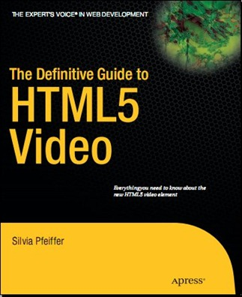
HTML5书籍
《HTML5视频权威指南》

Slide 12


HTML5书籍
HTML5 Canvas

Slide 13
都是浮云

Slide 14
HTML5开发框架
PhoneGap及同类框架
使用HTML5开发跨平台的本地App
Sencha Touch
使你的Web风格看起来像本地App
轻量级：jQuery Touch、jQuery Mobile
各种游戏开发框架

Slide 15
相关链接：
PhoneGap （DOC）
http://www.phonegap.com/
Sencha Touch （DOC)
http://www.sencha.com/products/touch/
HTML5中文研究小组：
http://www.mhtml5.com/
当HTML5来敲门 技术沙龙，会议专题
http://www.mhtml5.com/events

Slide 16

谢 谢

